Slide 1



Concept based on AUTONOMY
T3G5
navigation in a foreign city
Emily List_5547072 Chang Cao_6405371 Ruiyu Wang_5762790

Slide 2
Concept Idea: Focus on Autonomy
What are your goals in a foreign city?
Are you there for business or travel?
Do you want to discover nature or find the best clubs and bars instead?
Find all the places you actually care about quickly!
NAVI provides:
default modes: Business, Culture, …
custom modes designed by you
simultaneously search for locations on different themes
comprehensively show all relevant places on the map or in the Find-Tab for more details
easily add any location you are interested in and make a route
autonomously decide what you want to do

Slide 3
Evaluation
Die Stichprobe bestand aus 6 Teilnehmern (4m, 2w), das Durchschnittsalter lag bei 22 Jahren (min=21, max=23)
Alle Teilnehmer haben alle Fragen beantwortet.
Für alle Statistiken gilt also n=6.

Slide 4
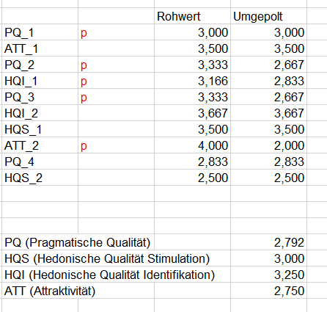
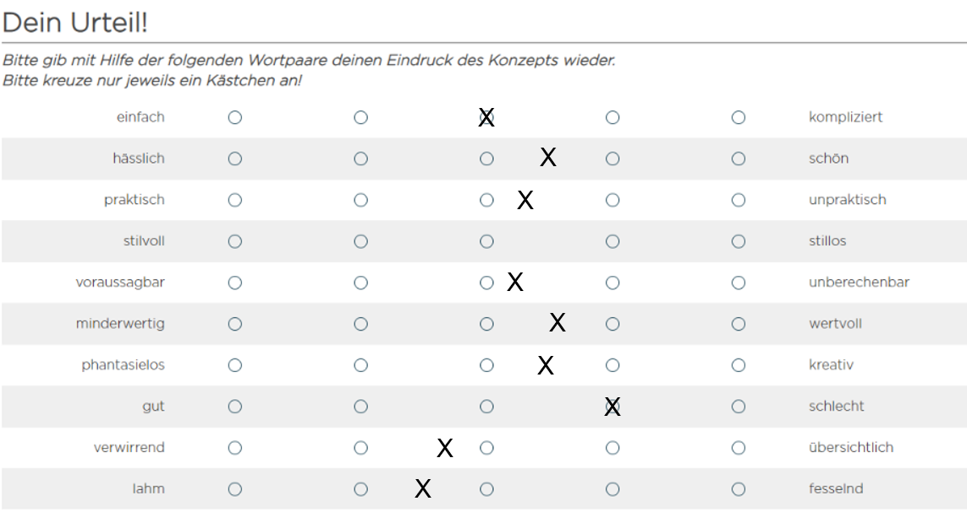
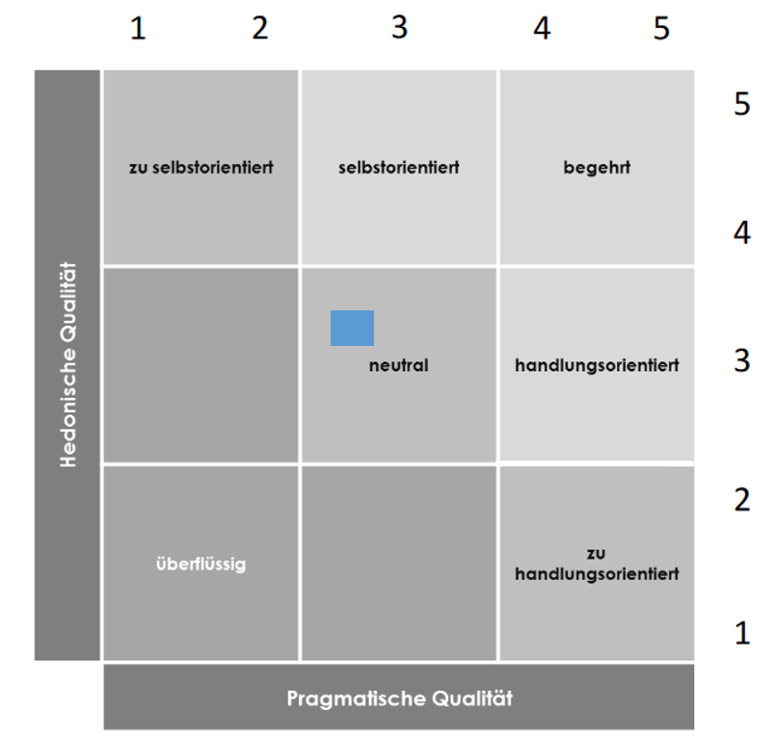
Eindruck
Im ersten Eindruck schneidet die App eher mittelmäßig ab.

Slide 5
Usability
Hier schneidet unsere App durchschnittlich bis gut ab

Slide 6
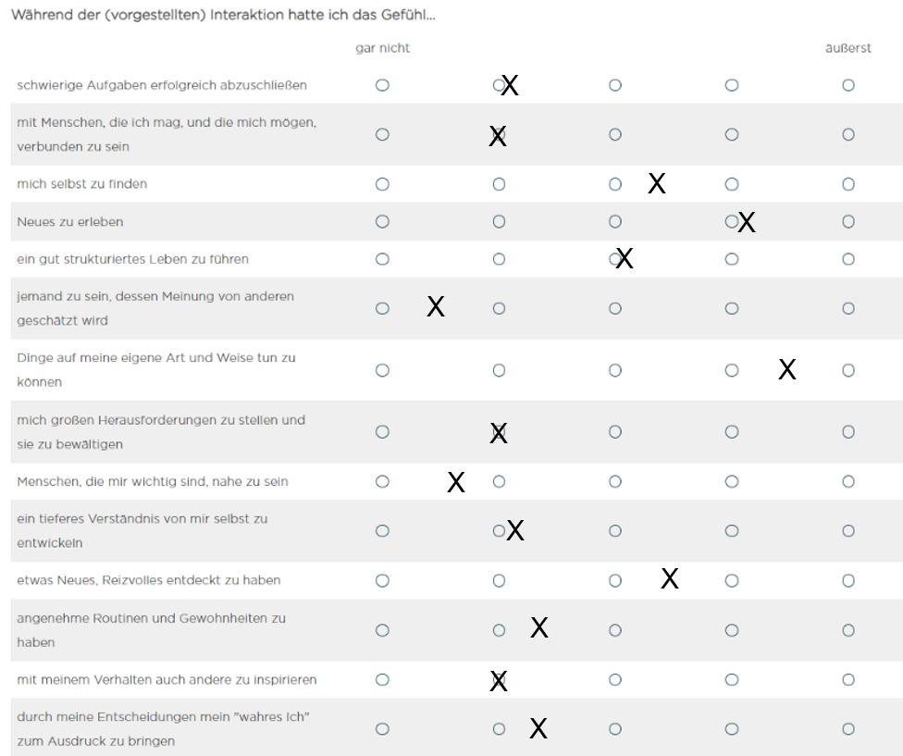
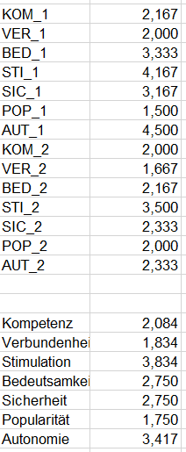
Needs

Slide 7
Needs
Am besten werden die Needs Stimulation und Autonomie getroffen.
Verbundenheit, Kompetenz und Popularität schneiden schlechter ab.

Slide 8
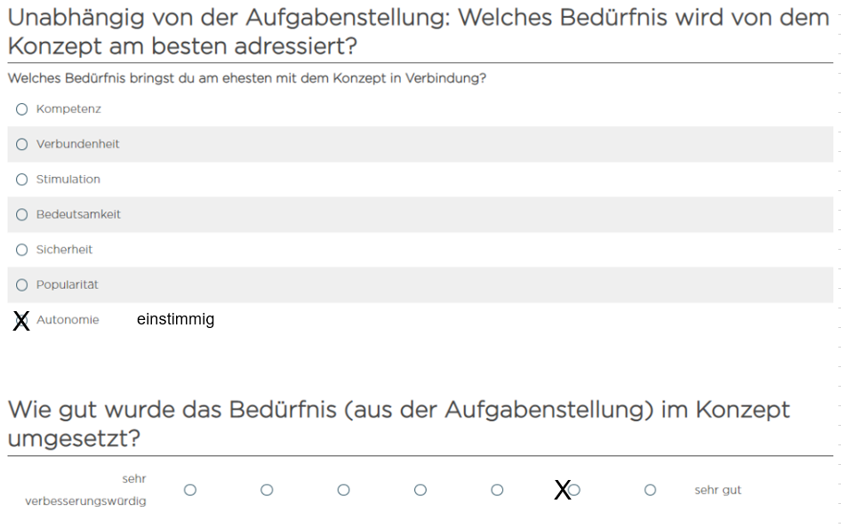
Bedürfnisumsetzung
Trotz höherer Werte für Stimulation sind sich alle Teilnehmer der Stichprobe einig, dass Autonomie am besten adressiert wurde.

Slide 9
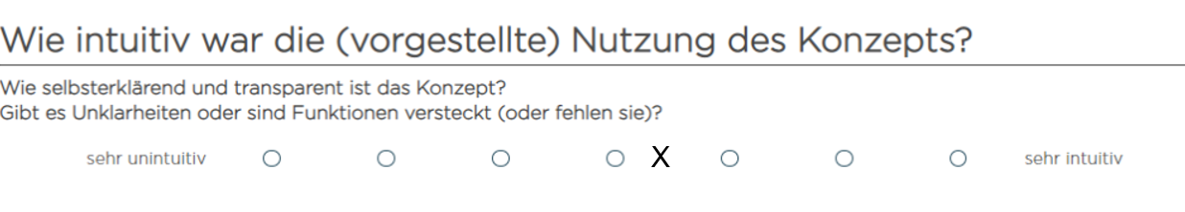
Intuitivität

Slide 10
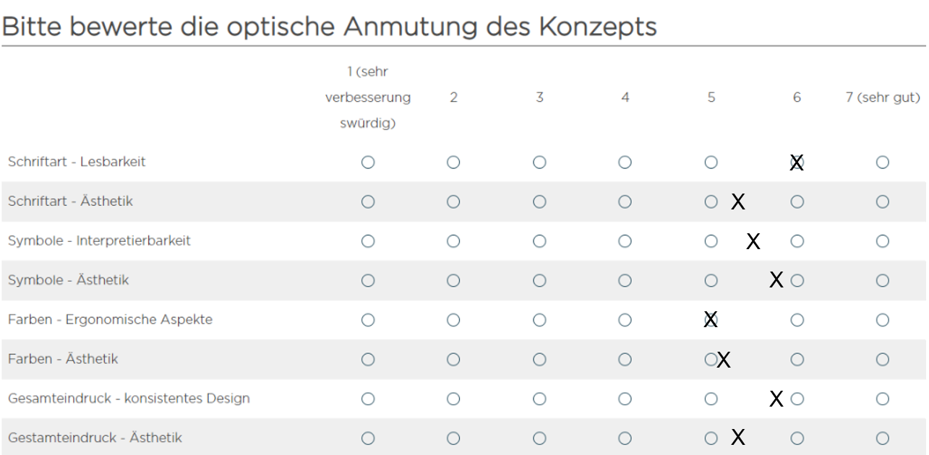
Optische Anmutung
In diesem Bereich schneidet unsere App sehr gut ab.
Sowohl Aspekte der praktischen optischen Interaktion als auch Ästhetik wurden gut bewertet.

Slide 11
Funktionsumfang
Die Teilnehmer der Umfrage haben weder Funktionen vermisst, noch fanden sie Funktionen überflüssig

Slide 12
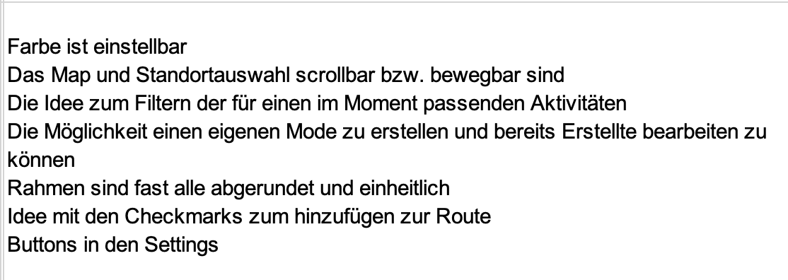


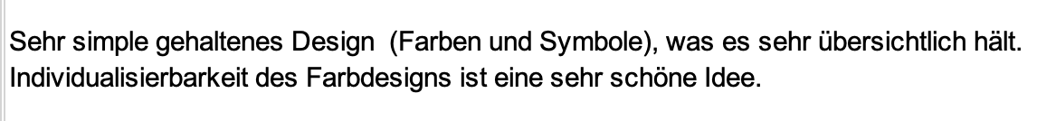

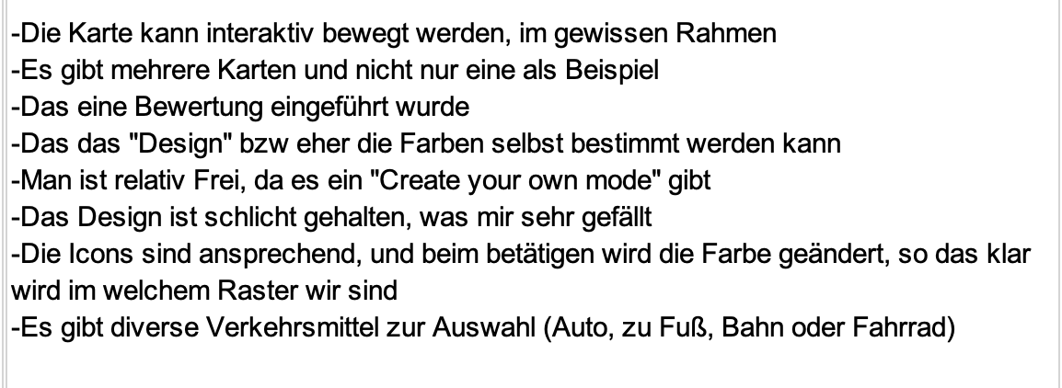
Quanlitatives Feedback - positiv
Notes:
According to the feedback, we could say that the need is well addressed.

Slide 13



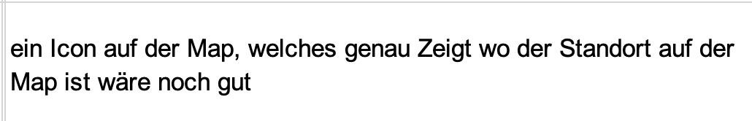

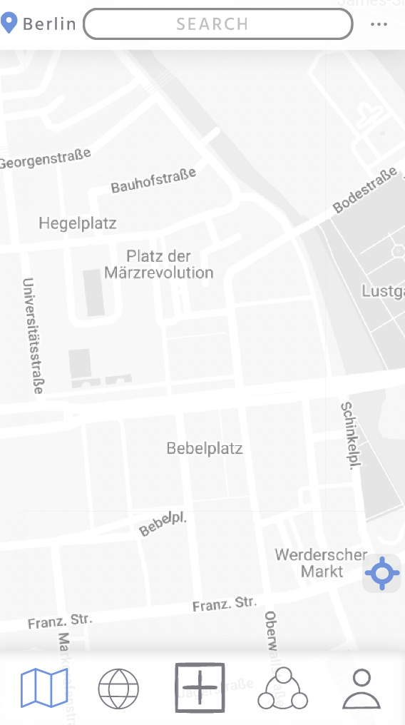
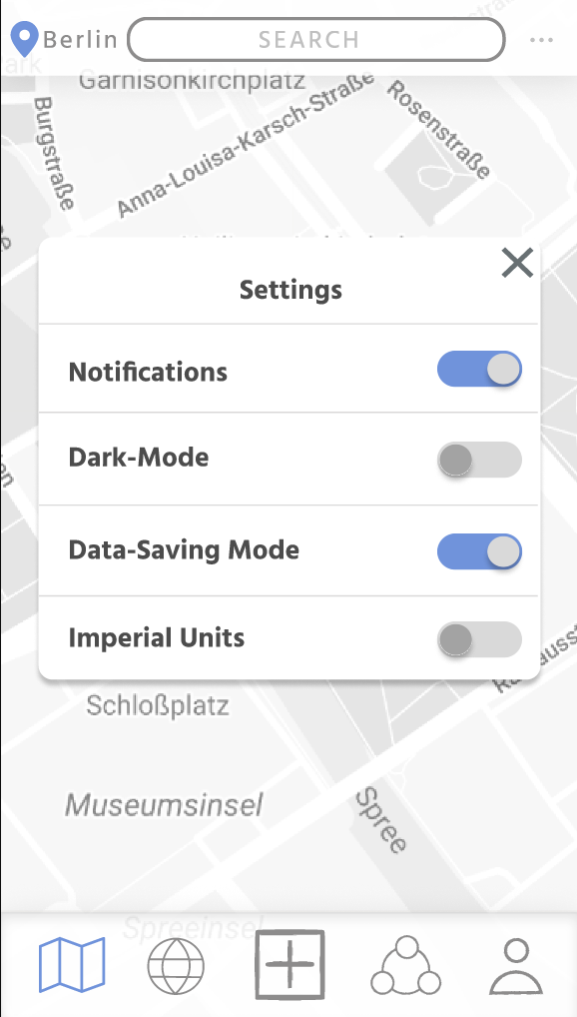
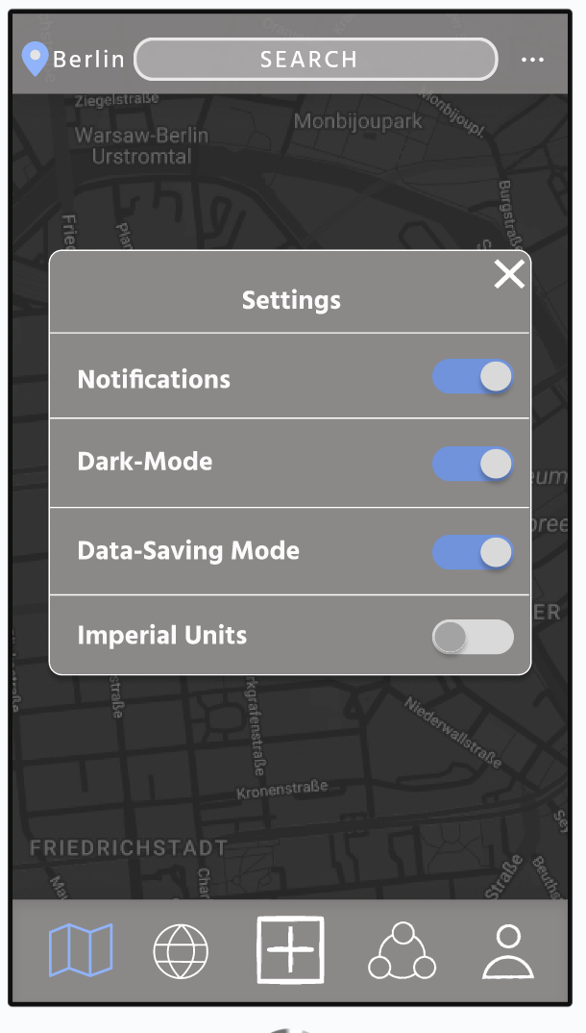

Quanlitatives Feedback - negativ
Notes:
We gather feedback from users to improve our app and enhance the user experience.

Slide 14
Fazit
Die meisten Probleme der App scheinen in Intuivität und Usability zu liegen. Ein kurzes Tutorial zum Benutzen der App beim ersten Start könnte viele dieser Probleme lösen.
Wir fügen außerdem ein weiteres Icon zum Lokalisieren des eigenen Standorts auf der Karte und einen Dark Mode hinzu und überlegen, ob die Trennung von Settings an zwei verschiedene Orte sinnvoll ist.
Die Trennung von map-related settings, z.B. Dark Mode und user-related settings im Profil, wie z.B. Farbe, scheint verwirrend zu sein und dafür zu sorgen, dass Nutzer bestimmte Funktionen nicht finden.
Unsere App hat optisch sehr gutes Feedback erhalten und erfüllt auch das Need, das unser Konzept adressieren sollte, zumindest subjektiv am besten.
Auch die Funktionen sind gut angekommen, scheinbar hat die App genau die Funktionen, die sie auch braucht.

Slide 15
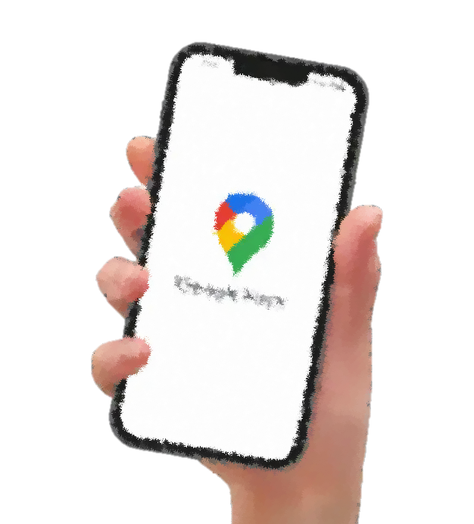


Tired of searching again and again?
Be more efficient,
design for yourself
with .

Slide 16
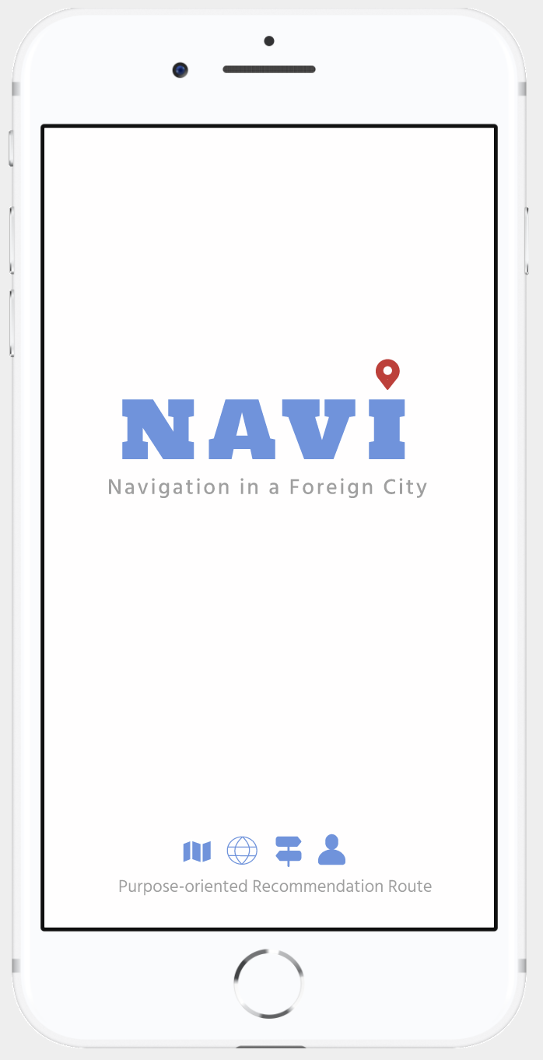
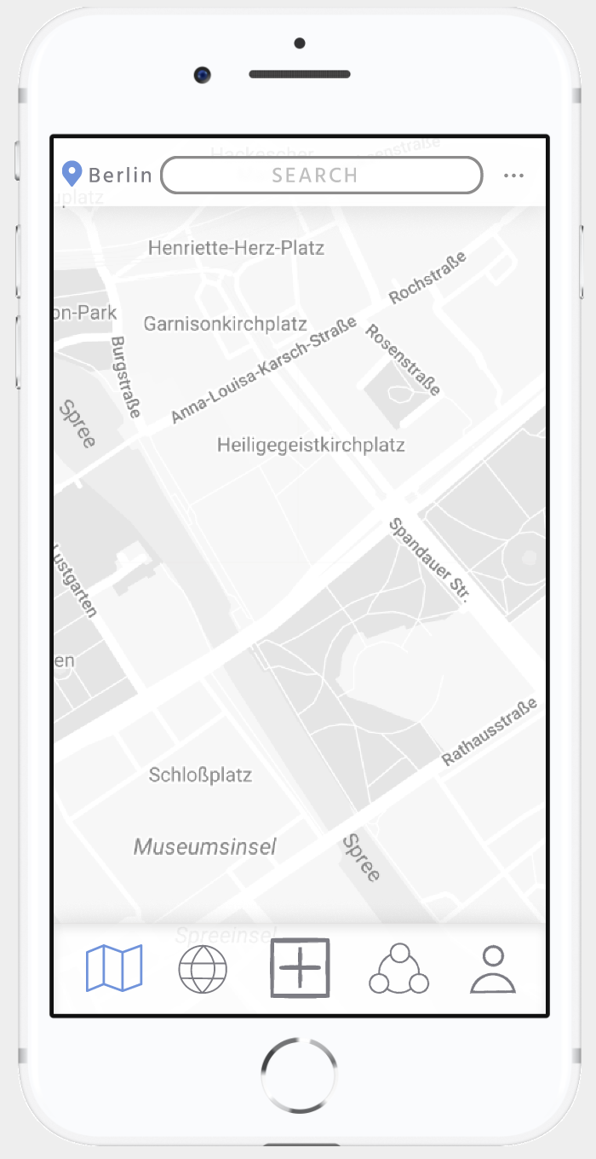
Mockup
You can change your location or search for places in the search bar at the top.
Here you can see the four tabs:
Map, Find, Route and Profile.
The middle icon lets you find and add Custom Modes
Open Page
Map Page

Slide 17
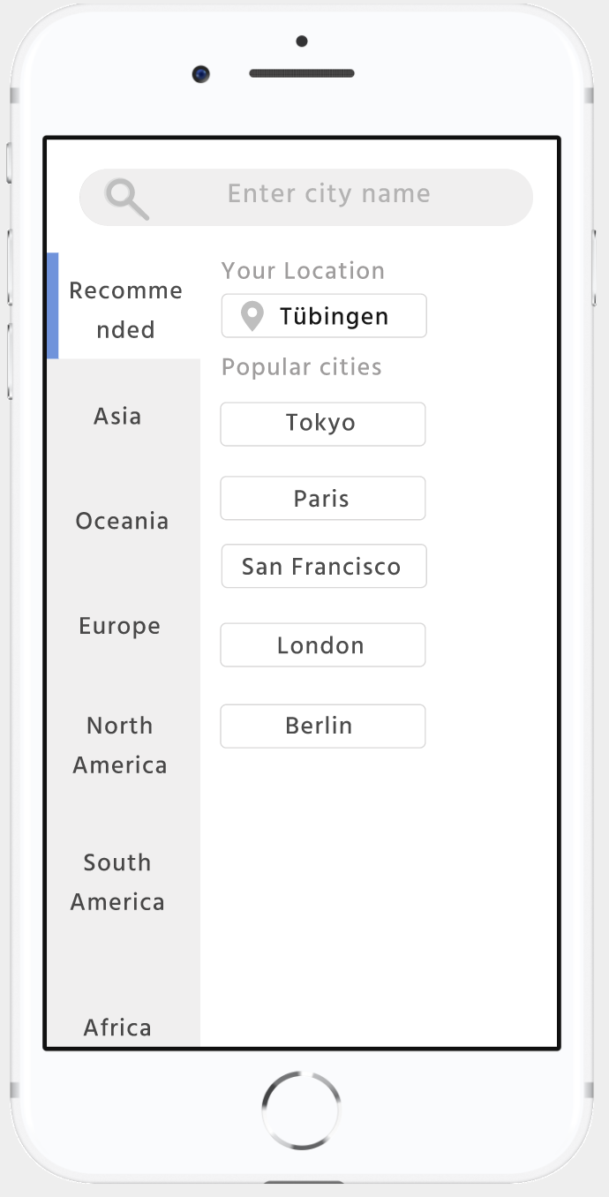
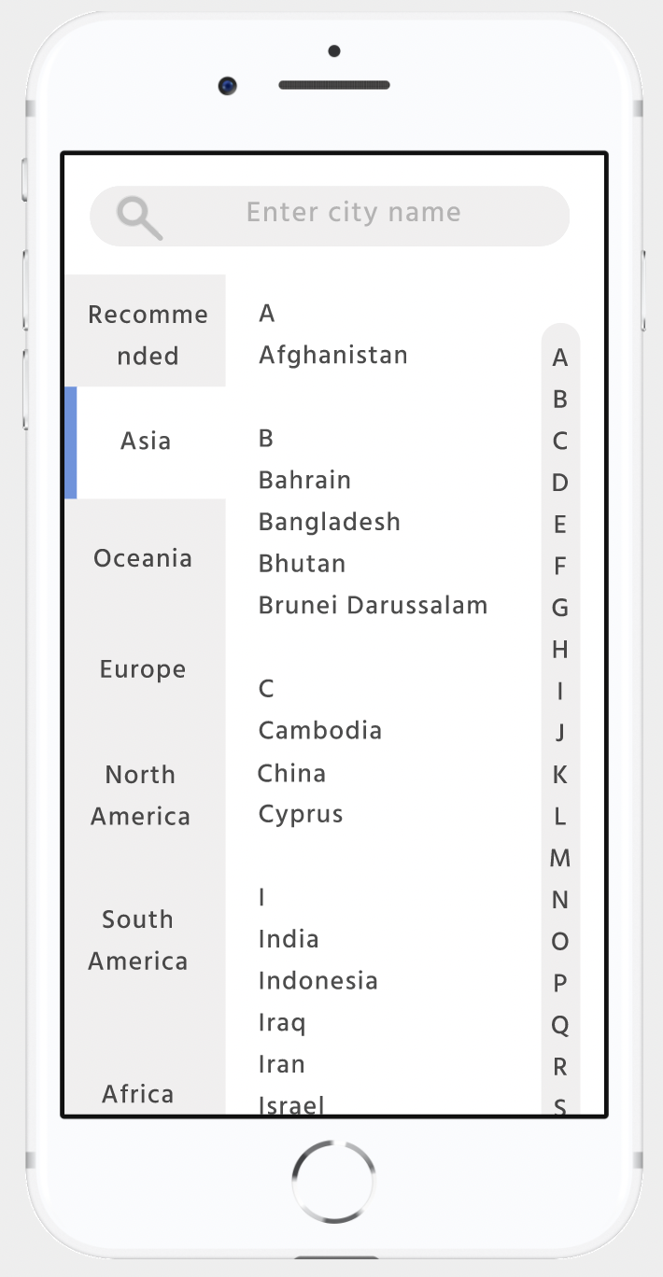
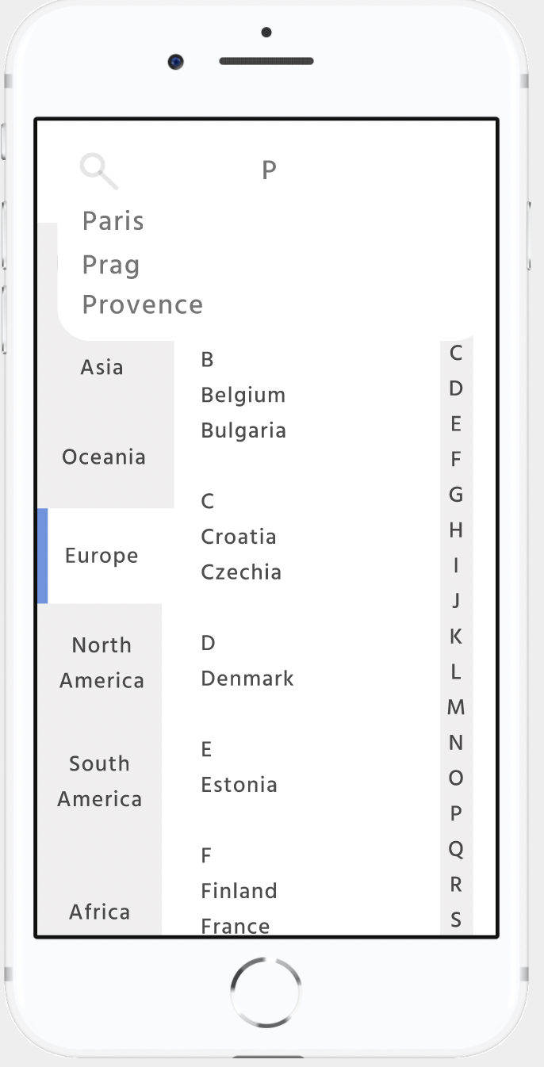
Want to check out other cities or countries? Here you can easily switch and search for the country, city or region you want.
You can click through the tabs on the left side or search for a specific city with the search bar

Slide 18
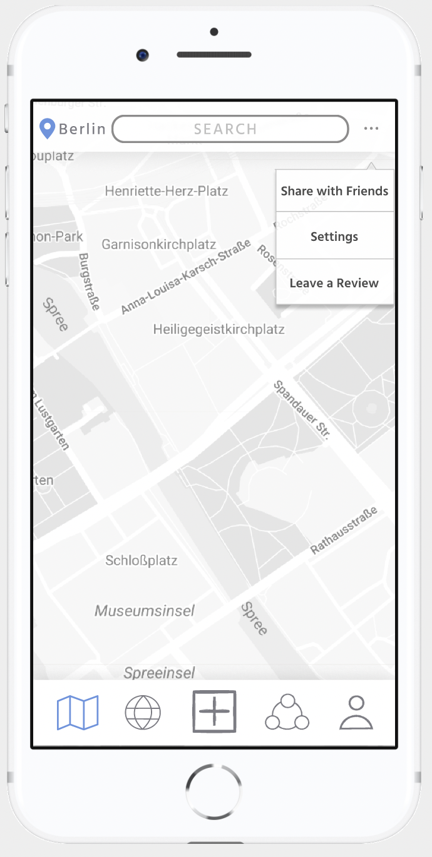
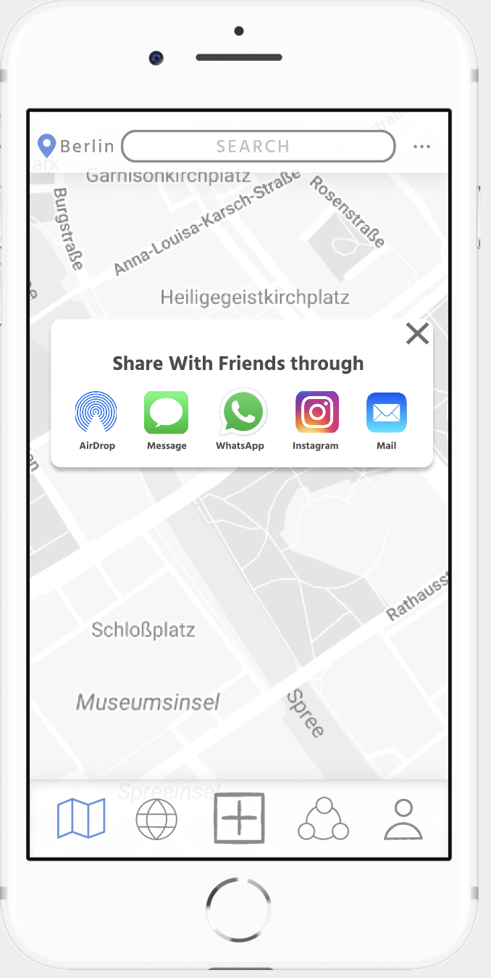
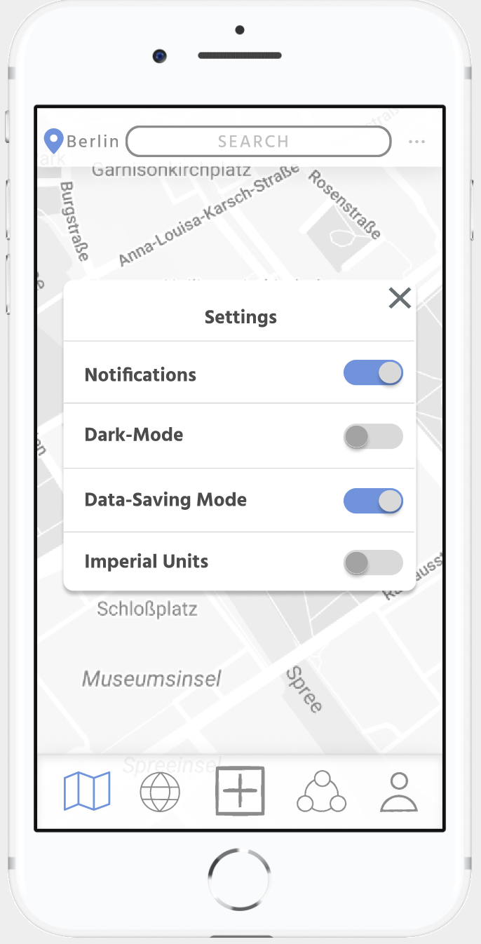
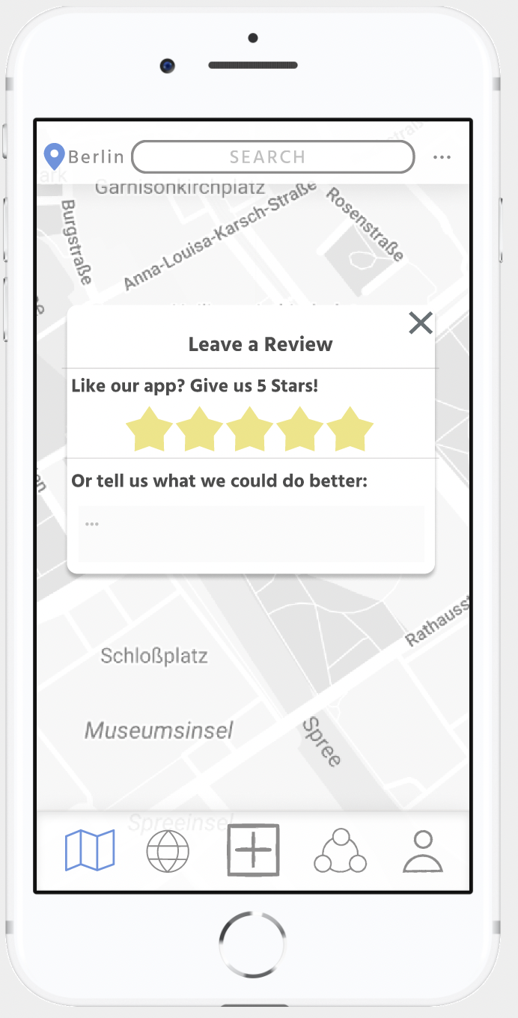
The “…” button at the top lets you share interesting finds with your friends, adjust your settings, or leave a review for us.

Slide 19
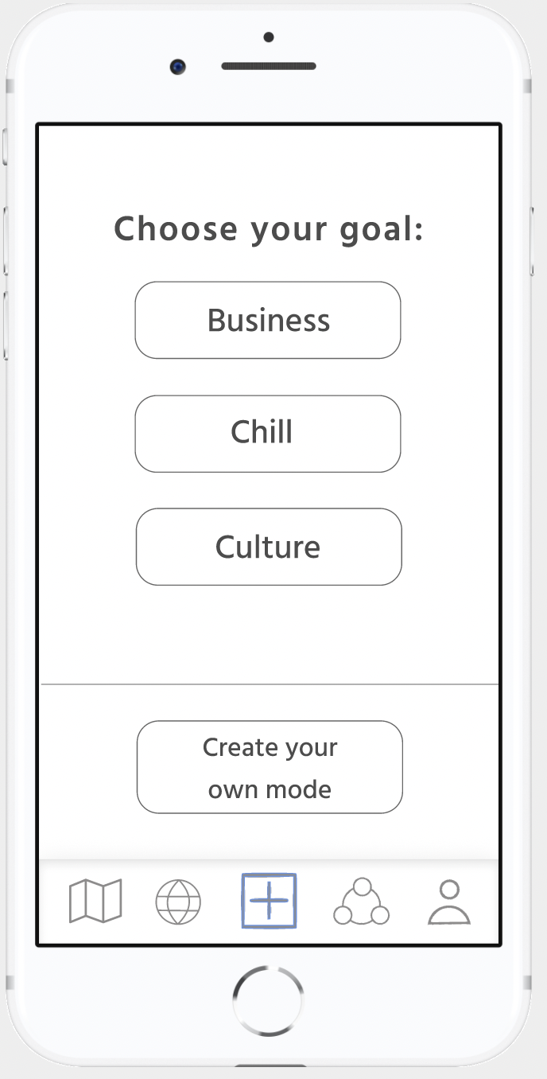
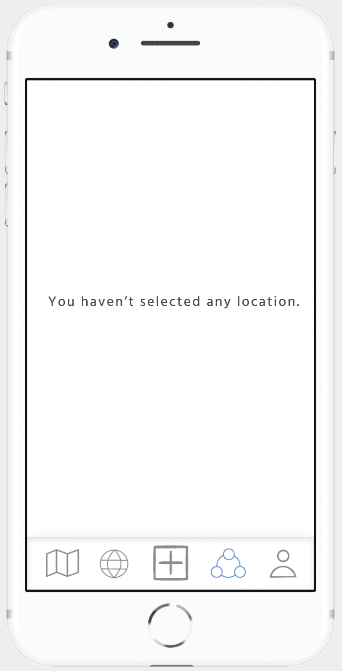
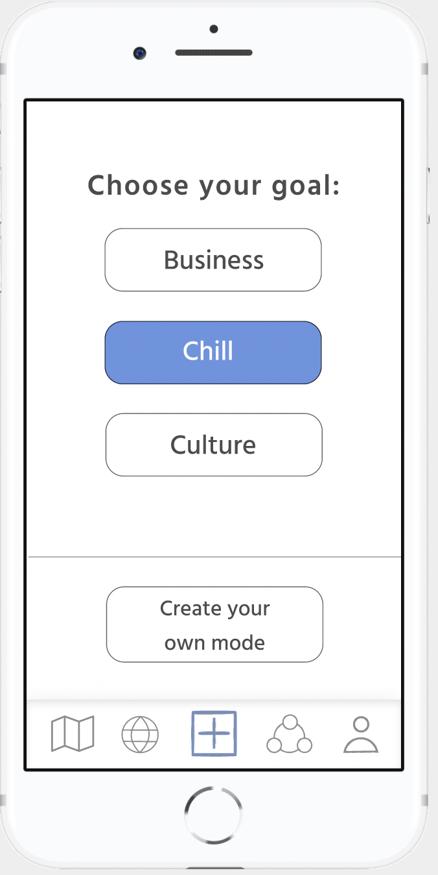
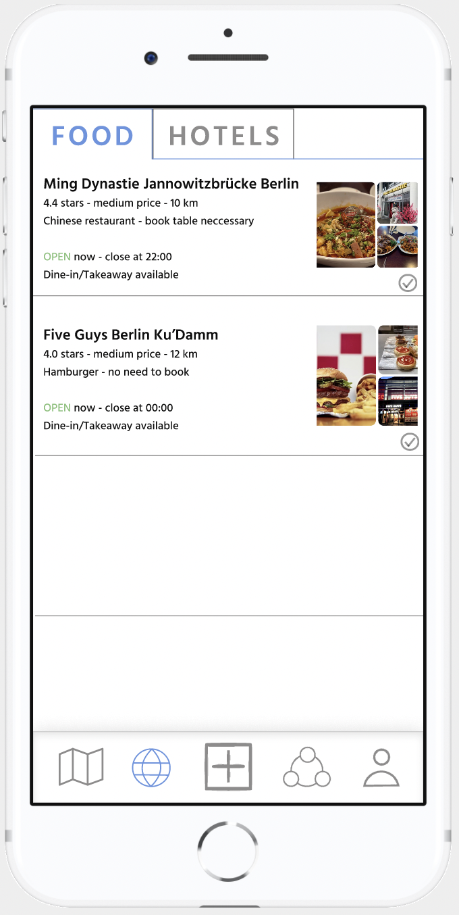
To use the full potential of our app, choose a mode first.
After you select a mode, the locations relevant to you will be listed in the Find-Tab and on the map.

Slide 20
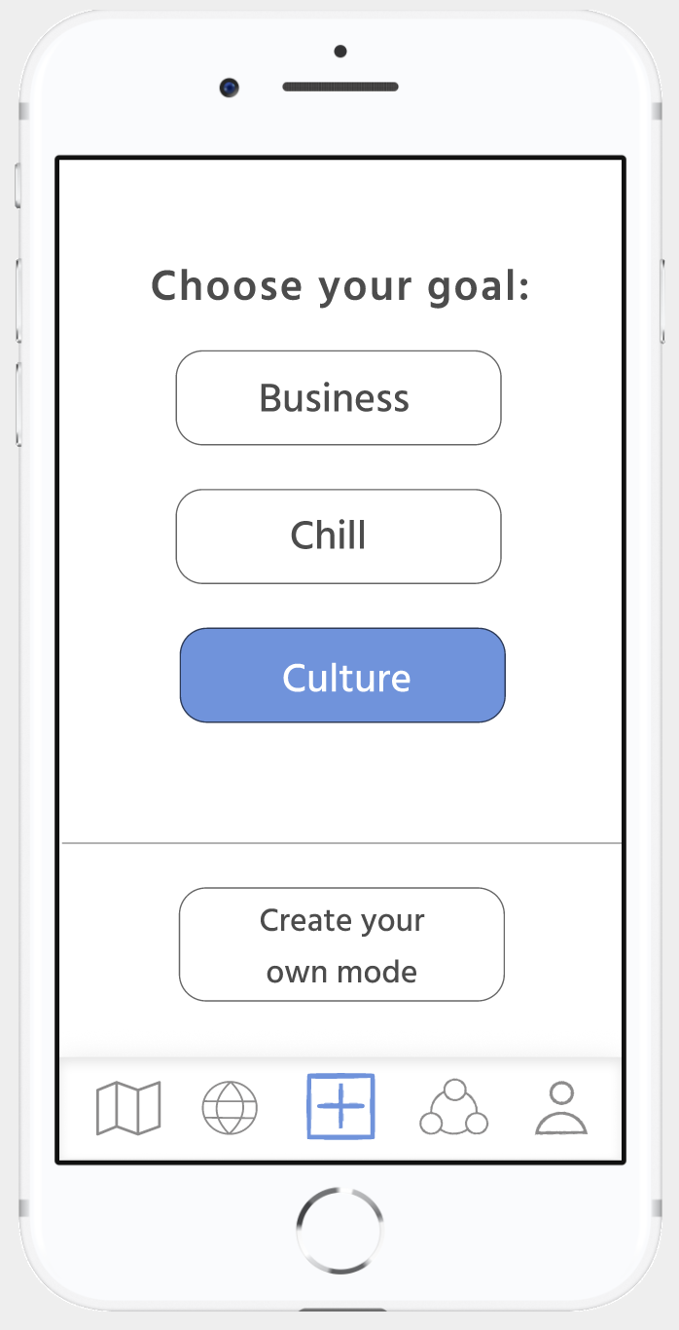
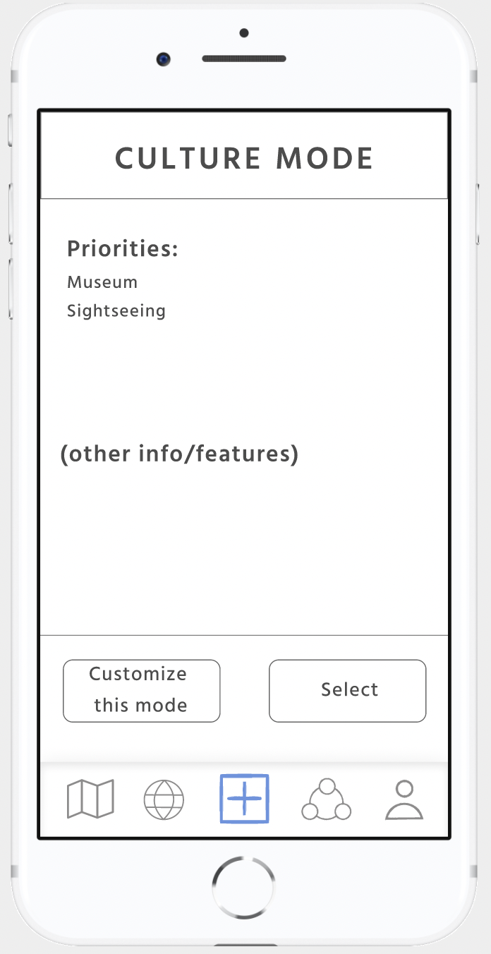
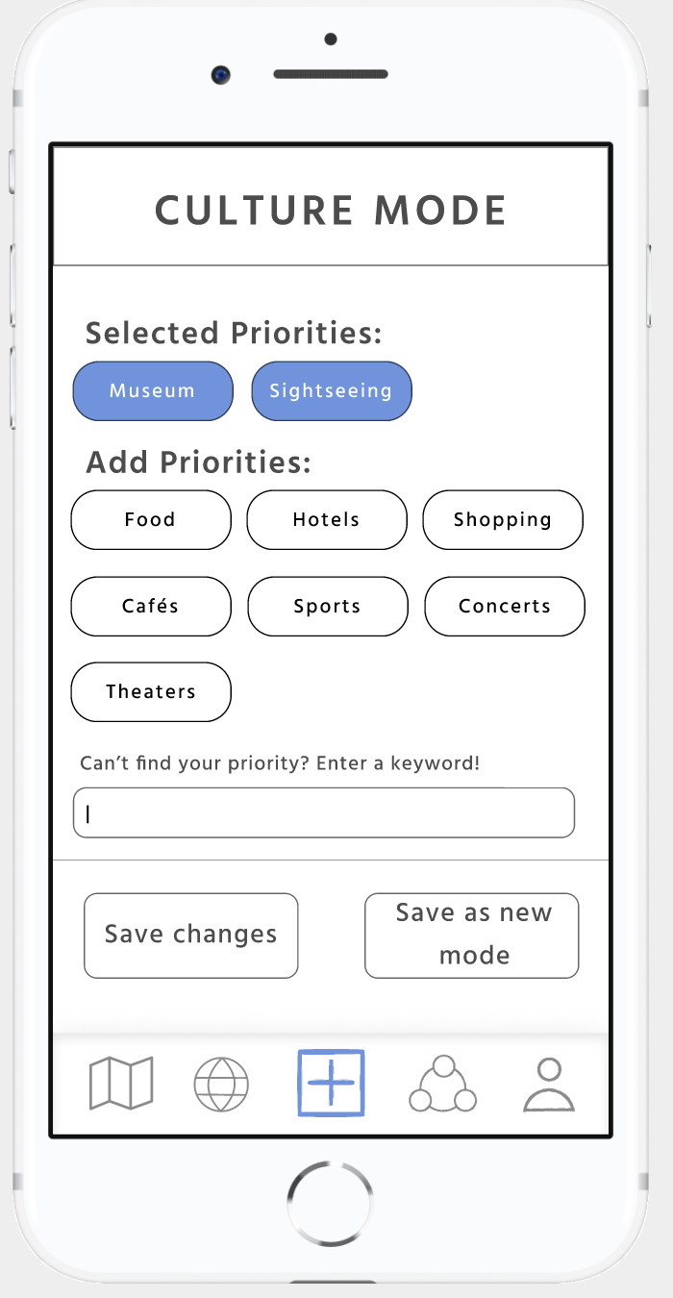
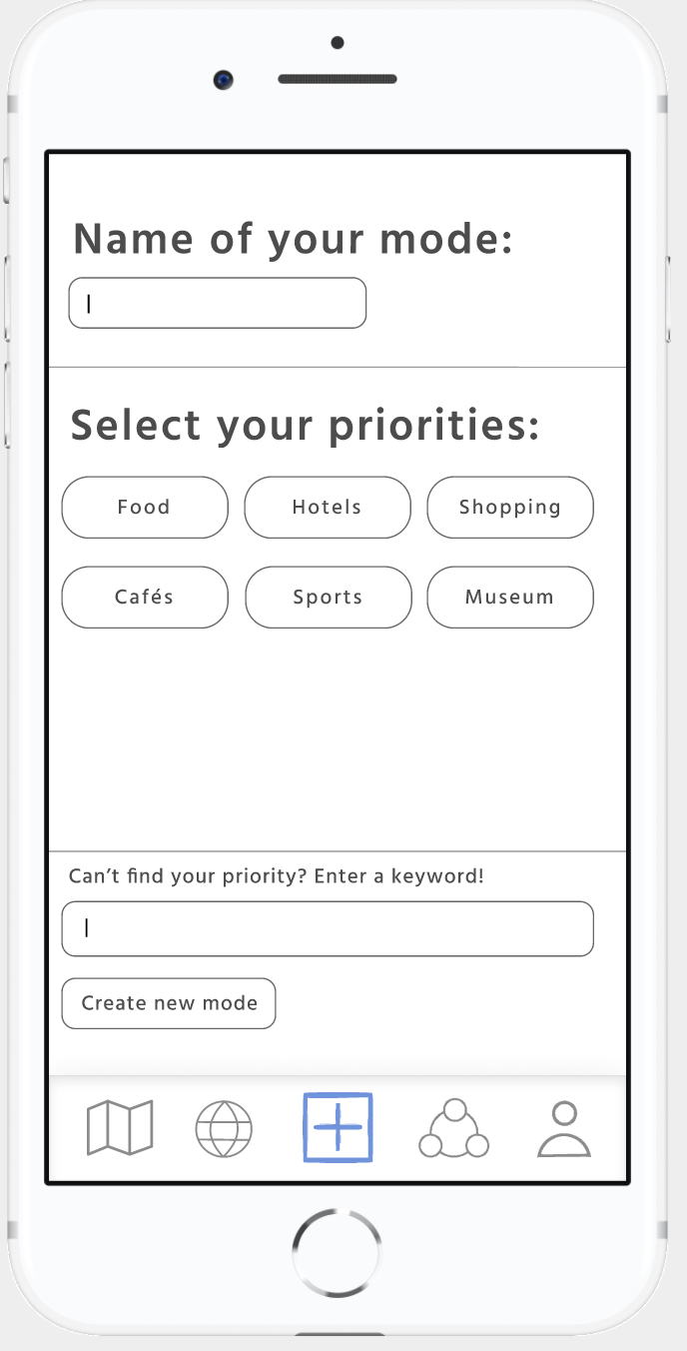
You can easily switch between different default modes - Click on them to see the details or modify your priorities.
You can also create your own custom mode, set your priorities and give it a name.

Slide 21
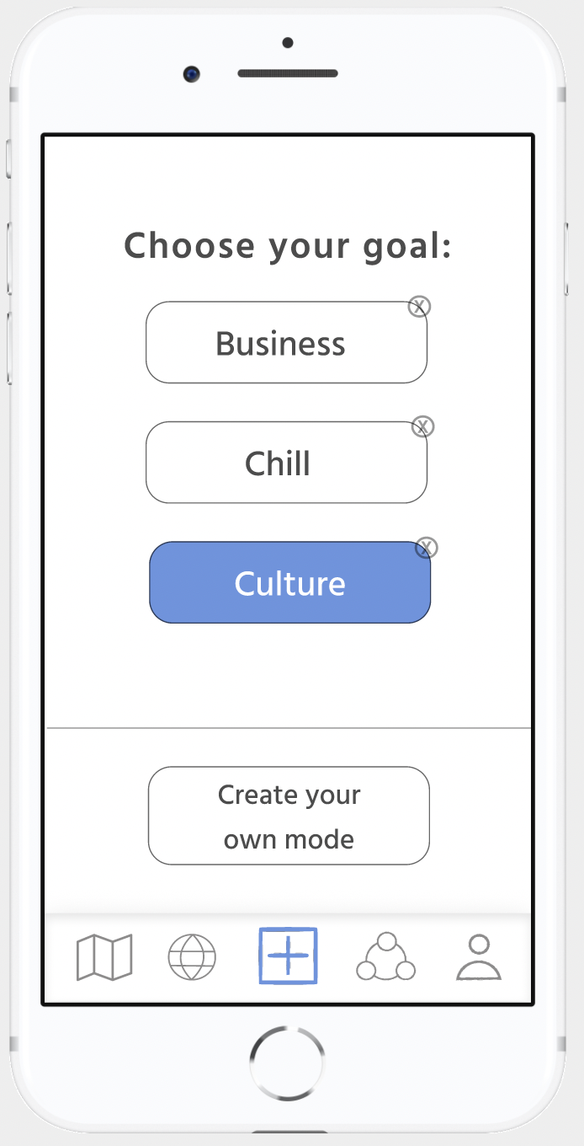
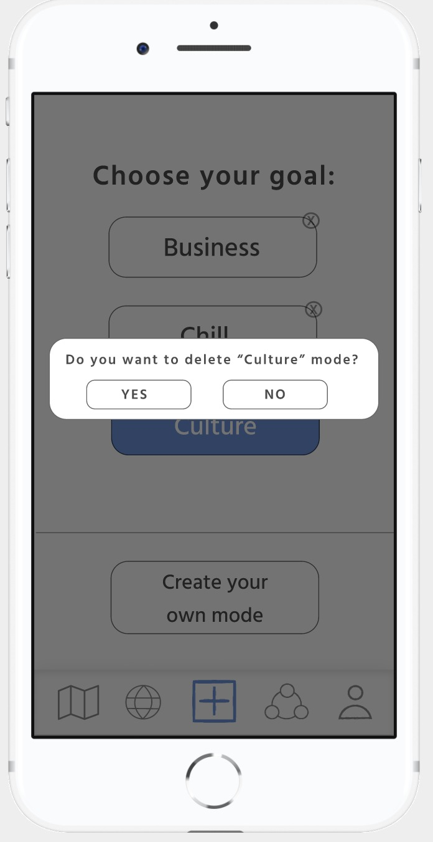
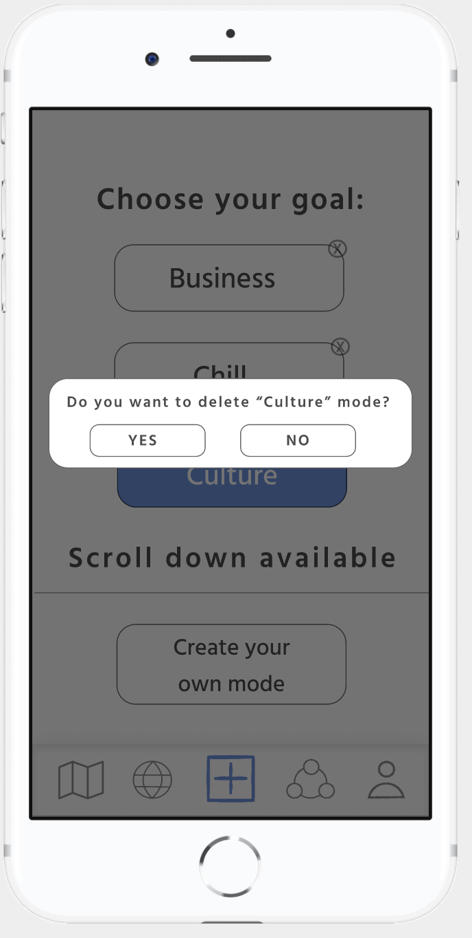
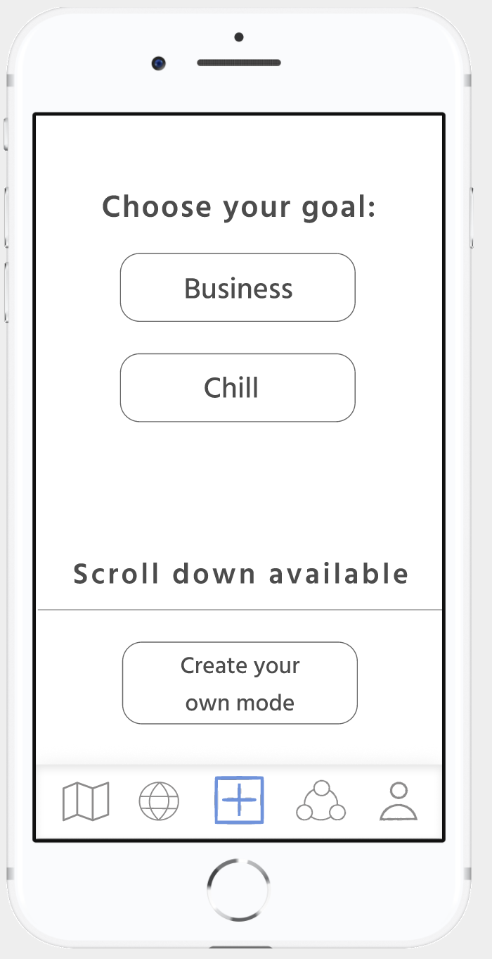
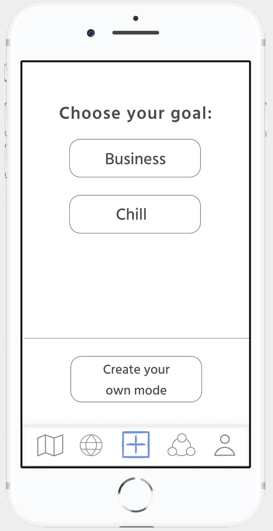
If at any point you want to get rid of some modes and organise your app, hold any mode for a second, then click the “x” button.

Slide 22
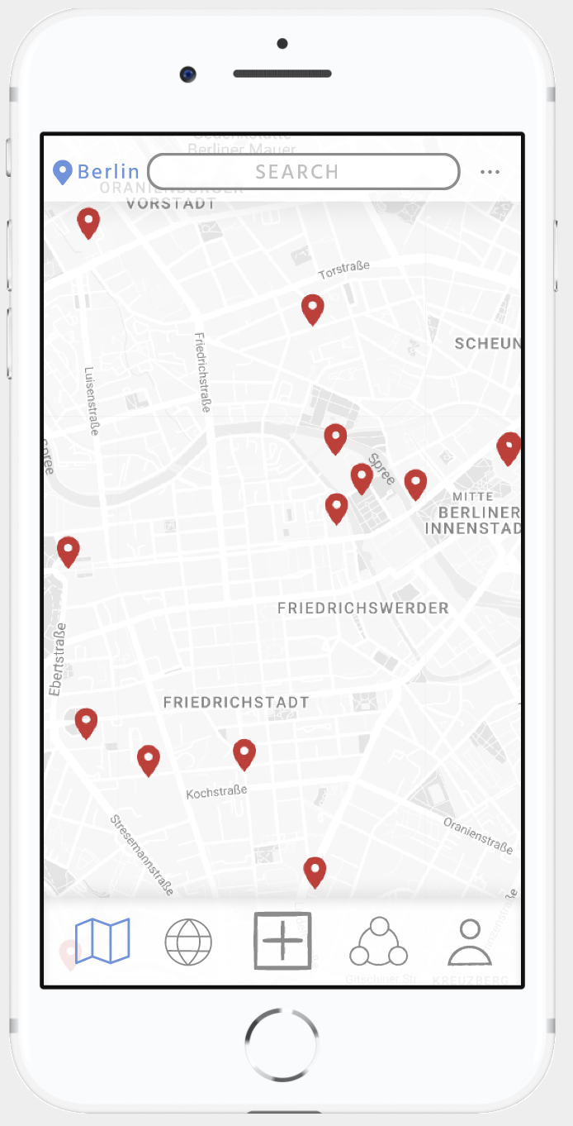
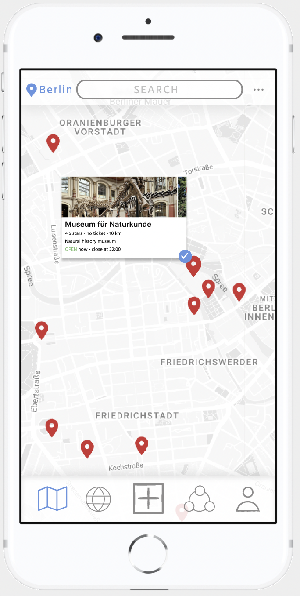
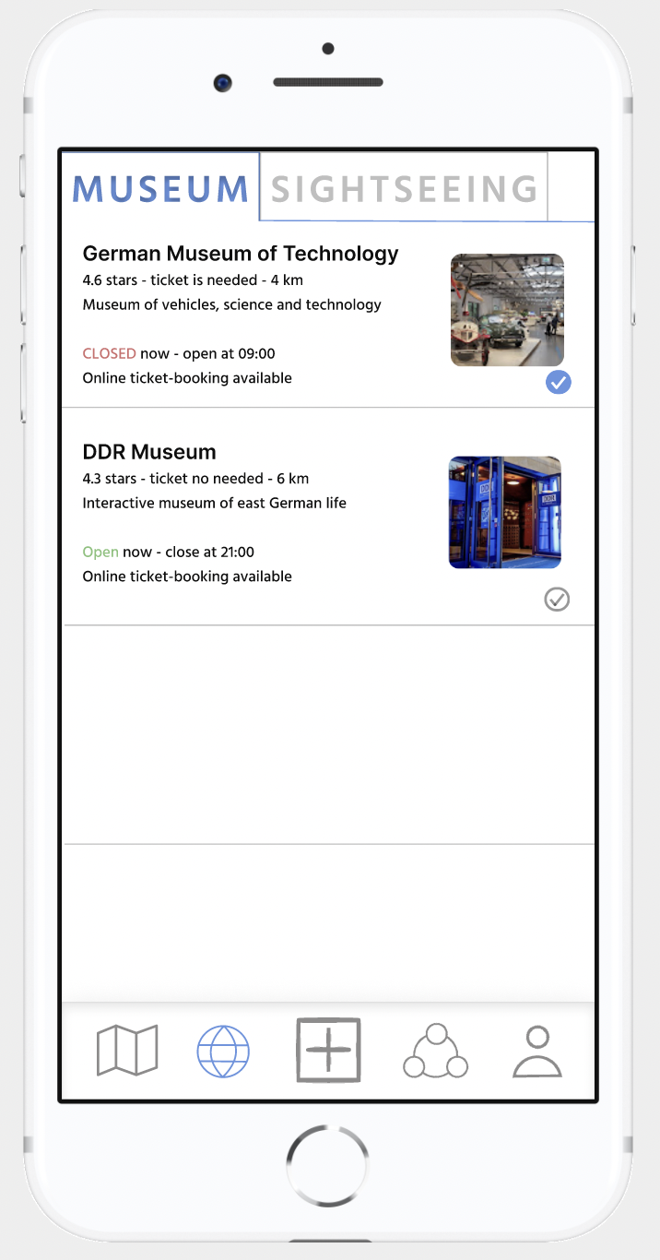
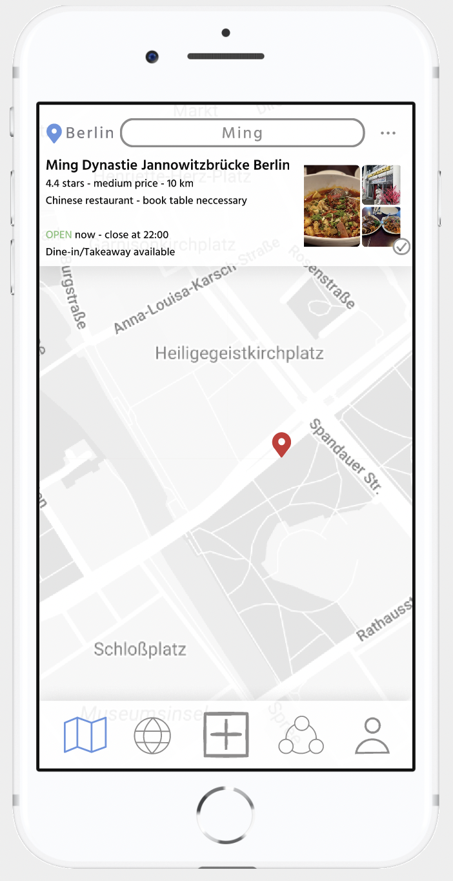
After you select a mode, all the relevant places will be shown on the map and the find tab.
Click the pin for additional information or click the checkmark button to add this location to your route.
You can also use the search bar to find more places to add to your route.

Slide 23
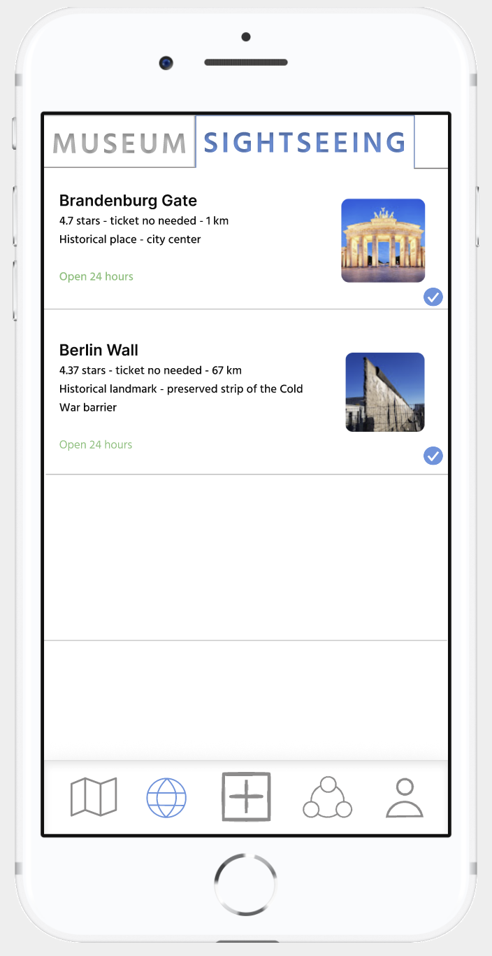
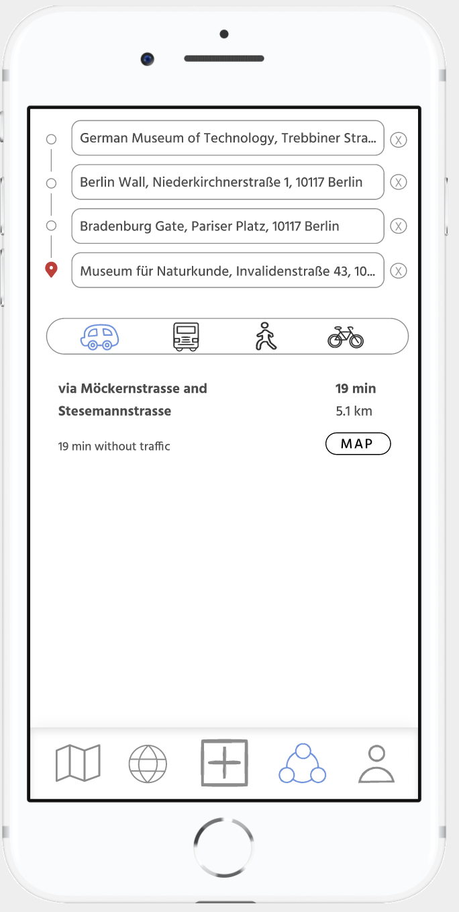
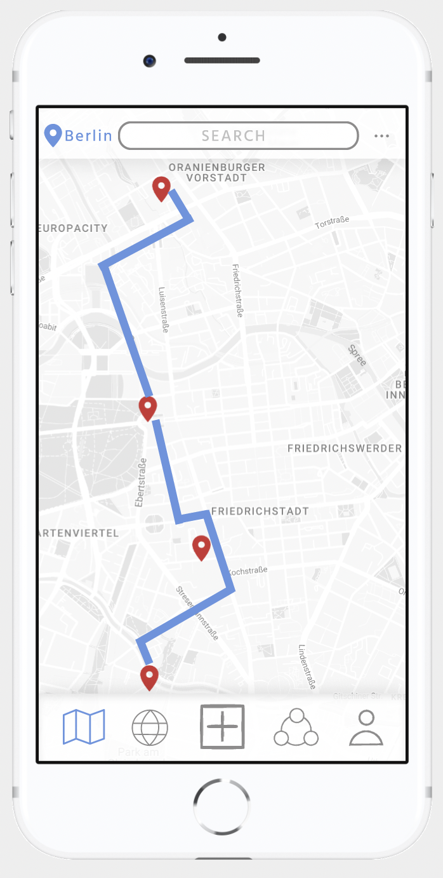
Choose your preferred way of mobility, drag the circles to change the order of your stops or delete a place by using the “x” button.
After choosing all the locations you want to visit, you can plan a Route.
Start your route with the “MAP” button and see it on the Map tab
You can switch between different categories in Find. These correspond to the priorities of your mode.

Slide 24

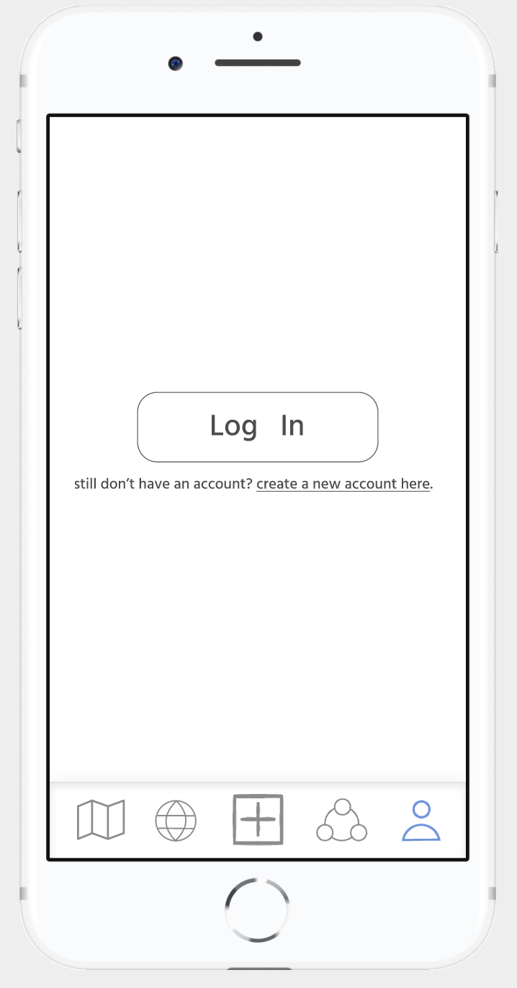
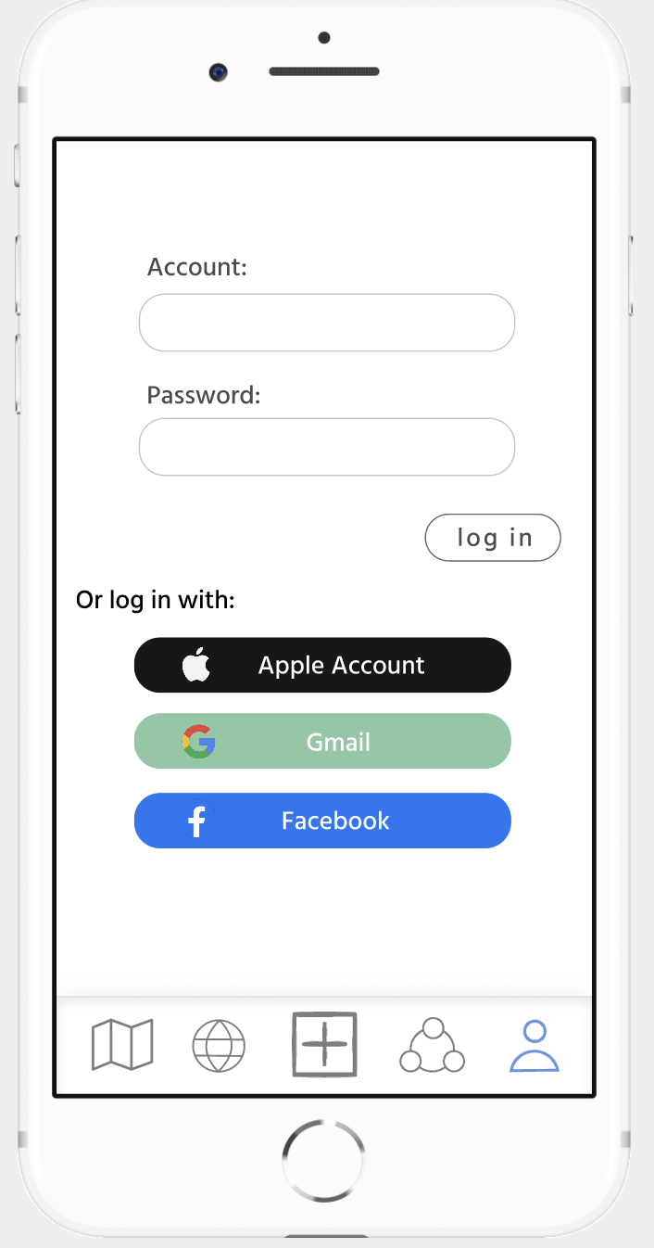
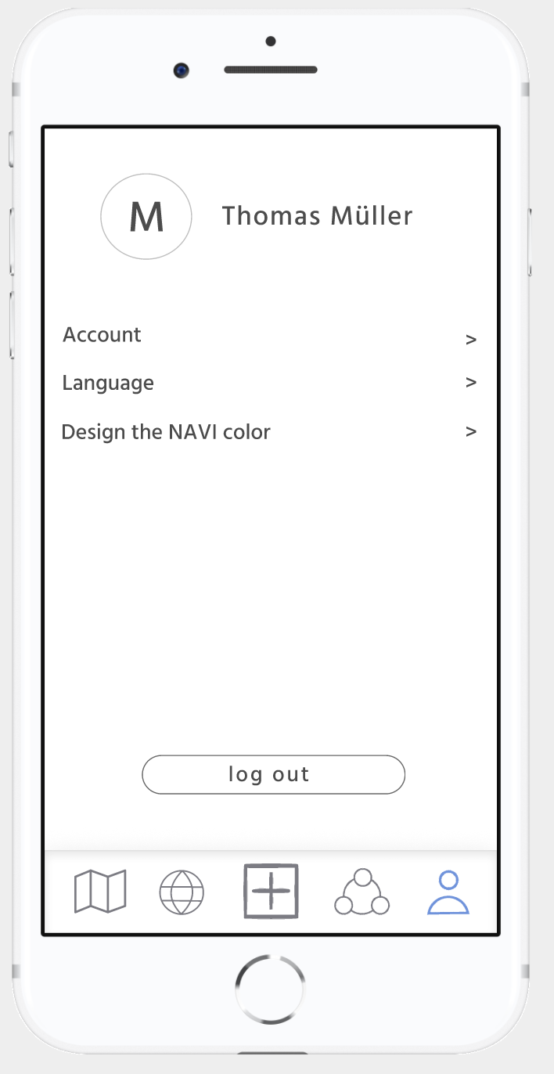
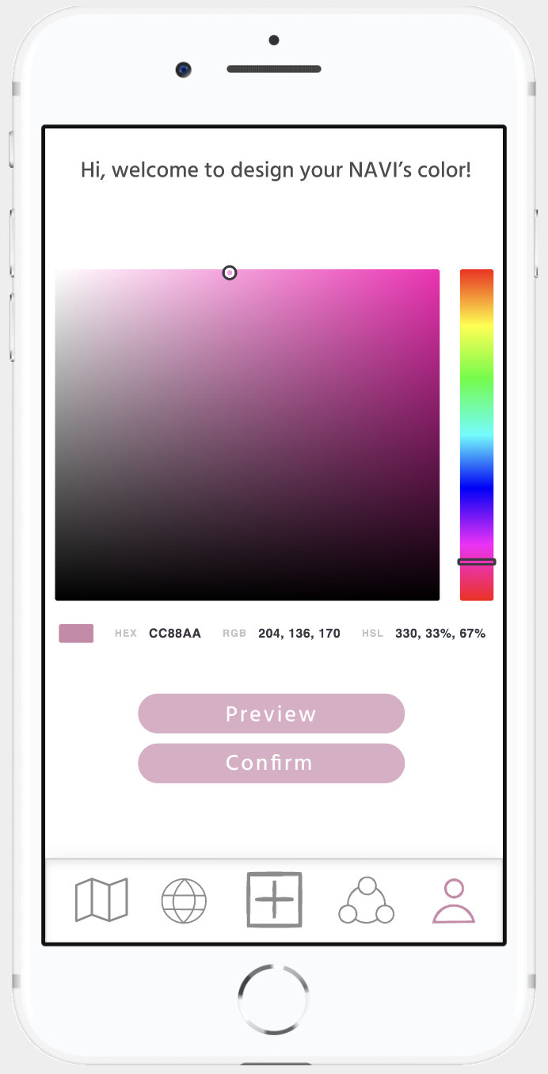
You can log into our app with a new account or SSO from different platforms.
Manage your account or change the colour of the app – We want you to feel happy with
how looks on your phone!

Slide 25
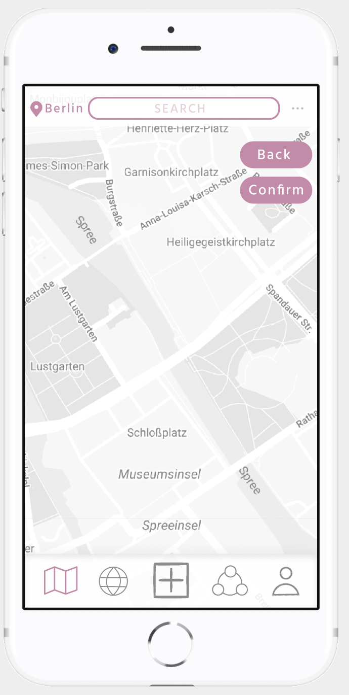

You can preview your new colour setting or go back and change it again before confirming it.
Ta-Da! The app for you is also designed by YOU now!

